Slide 2
autonomie
@pulsed

Slide 3
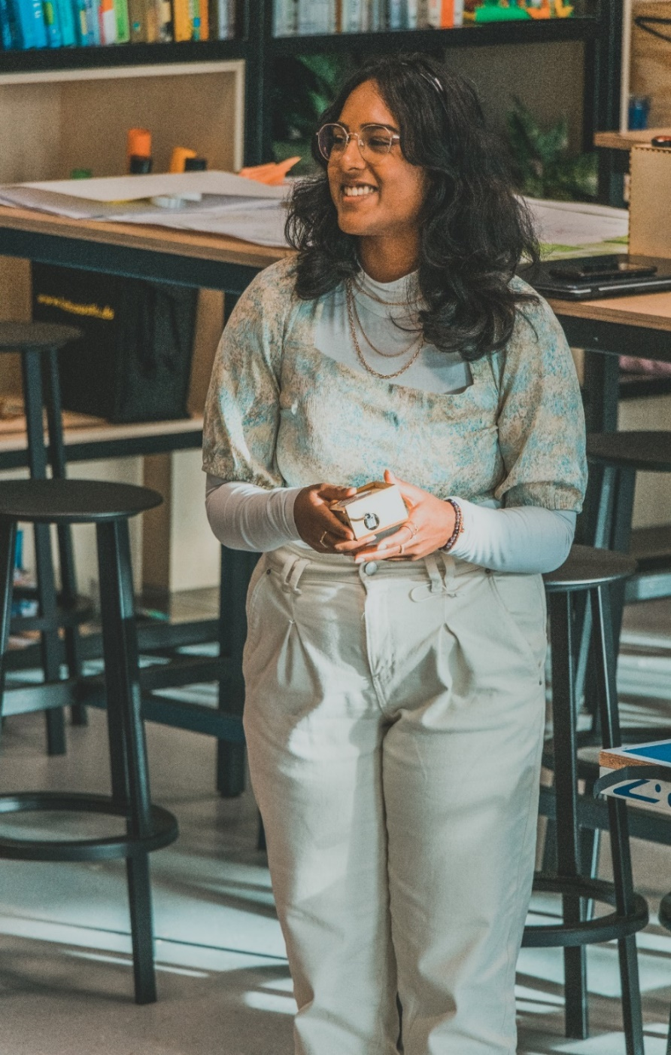
wat kun je verwachten?
showmoment studenten Empower
open-ended challenges
verschillende soorten challenge design
werkzame bestanddelen
delen ervaringen / Q&A

Slide 4
open ended challenges
+ same challenge for all with completely different outcomes
+ 4/5 specifications
+ opportunity to choose roles, groups, materials, technologies, development goals, etc.

Slide 5
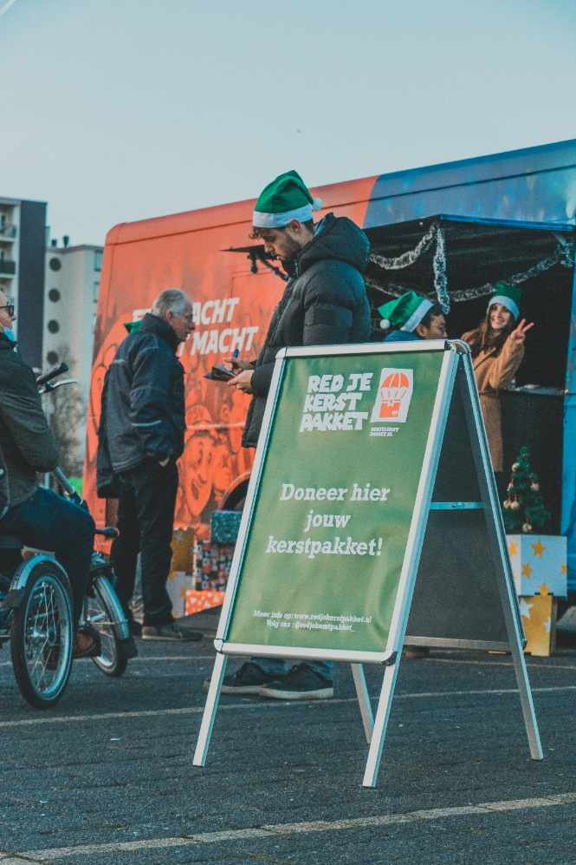
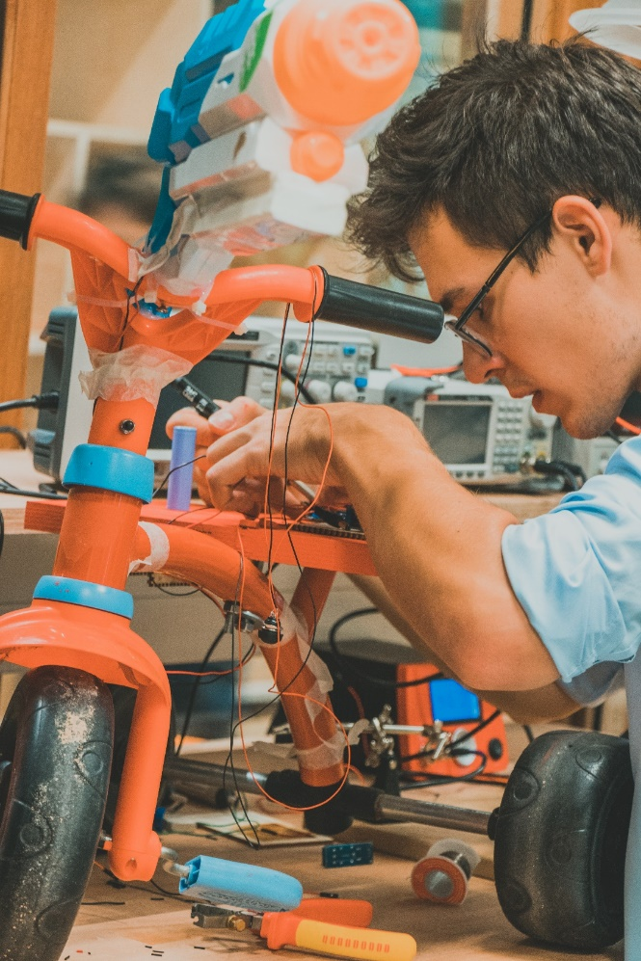
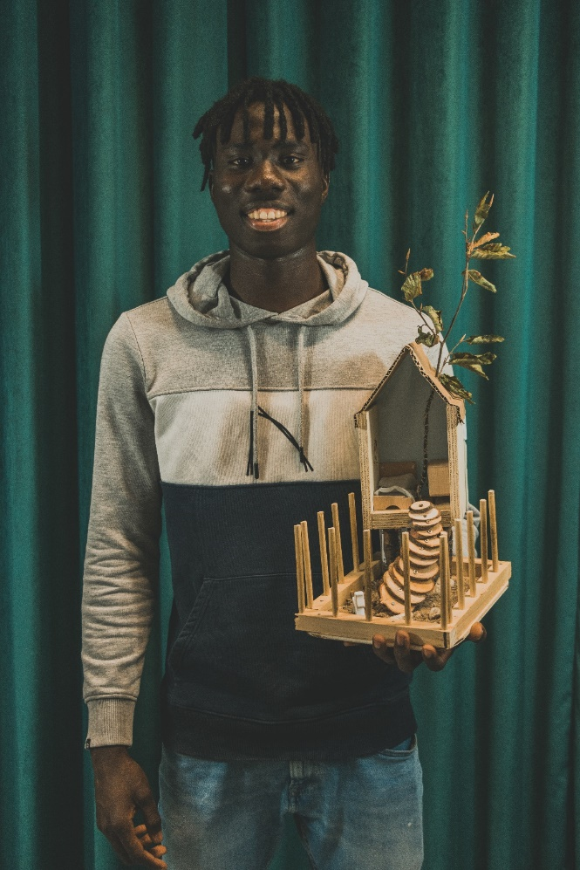
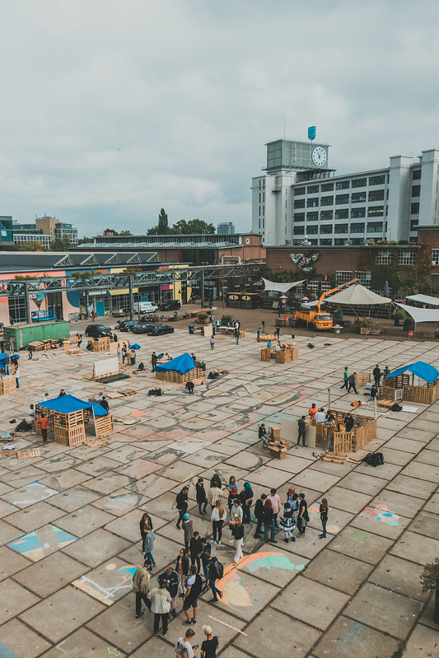
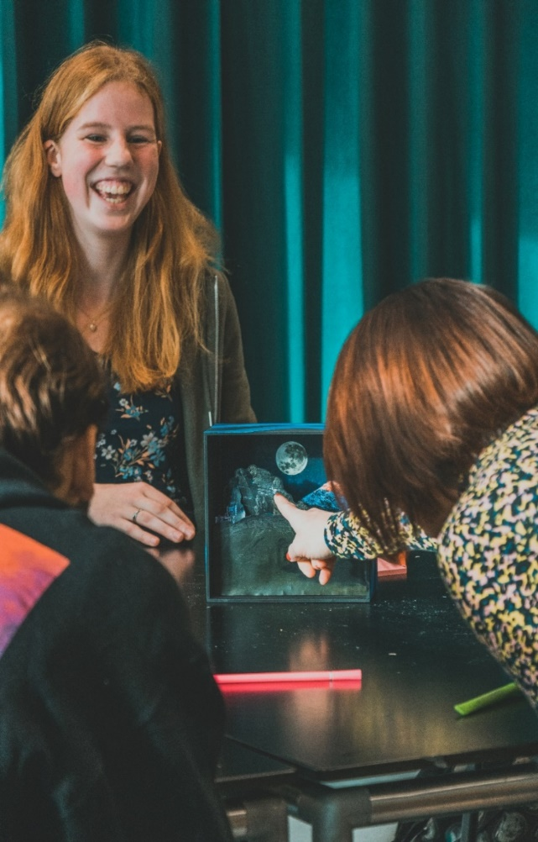
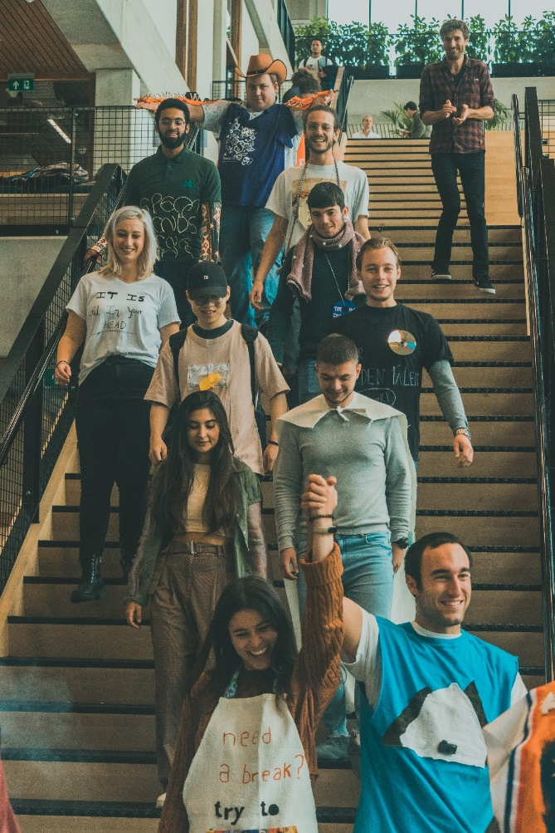
examples
+ ideal treehouse
+ wooden village
+ wear your message
+ my spark
+ shitty robot
+ red je kerstpakket

Slide 6
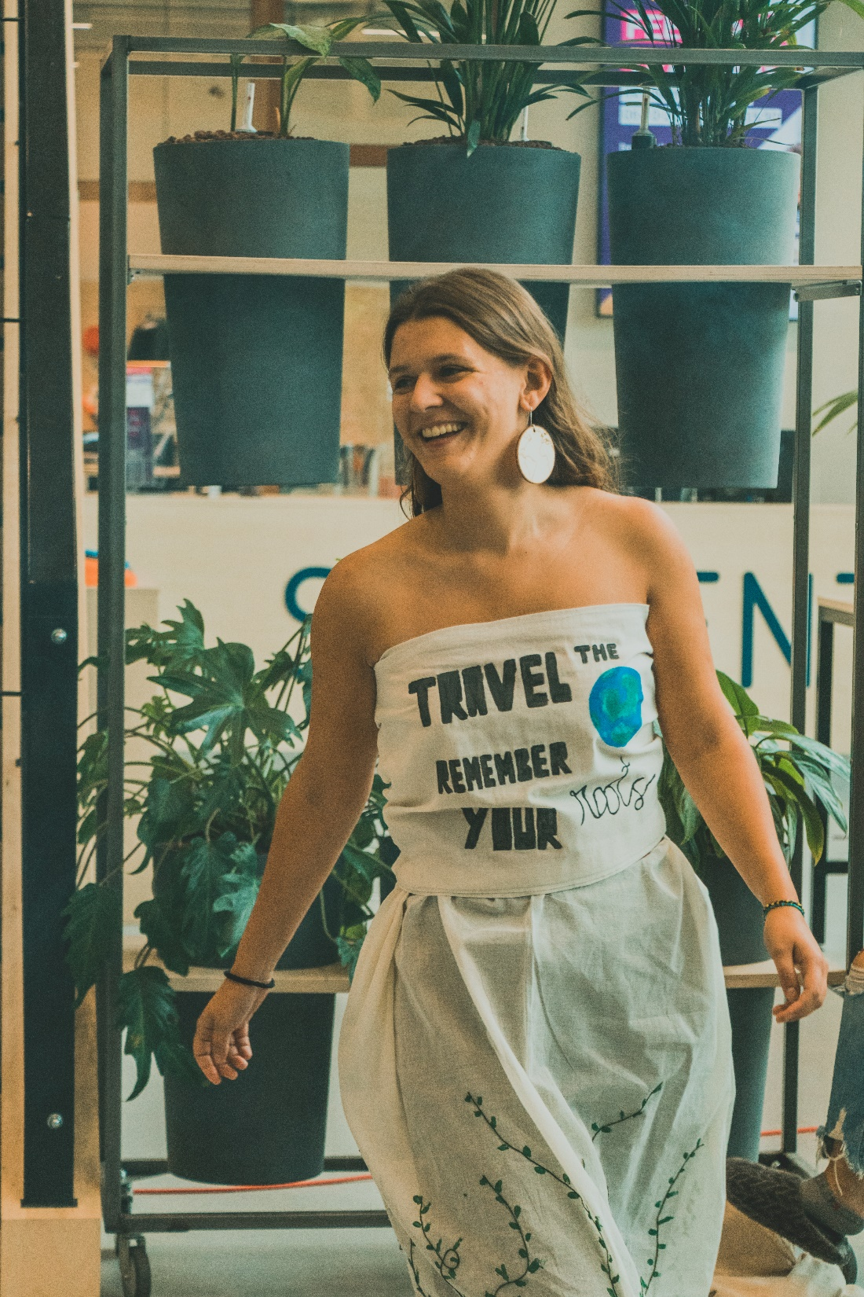
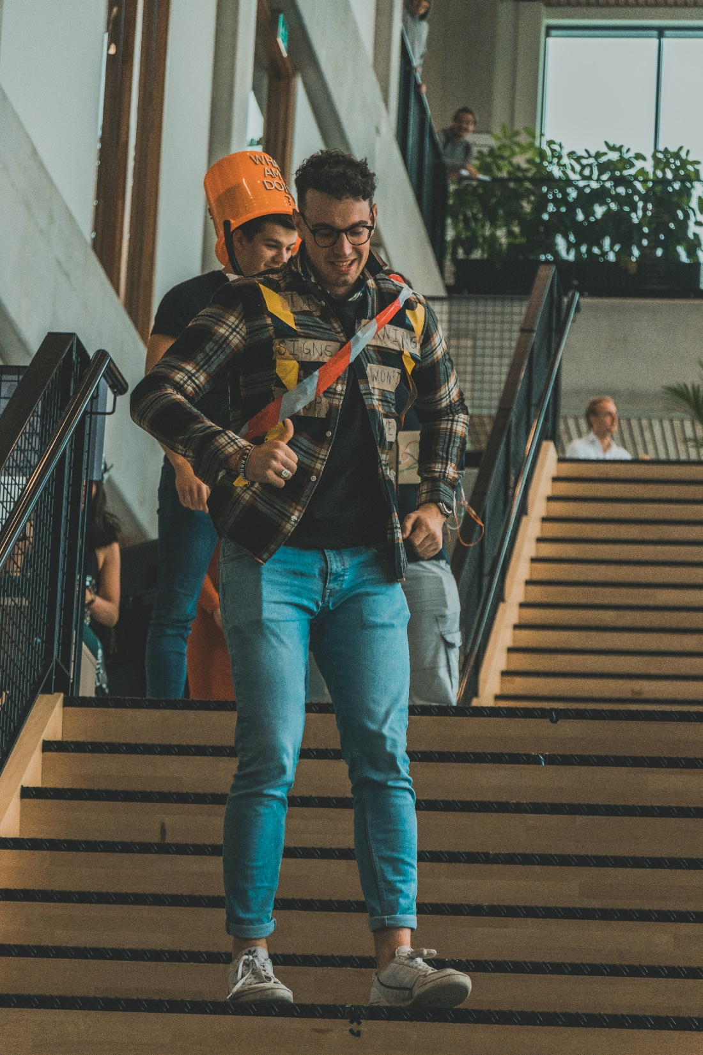
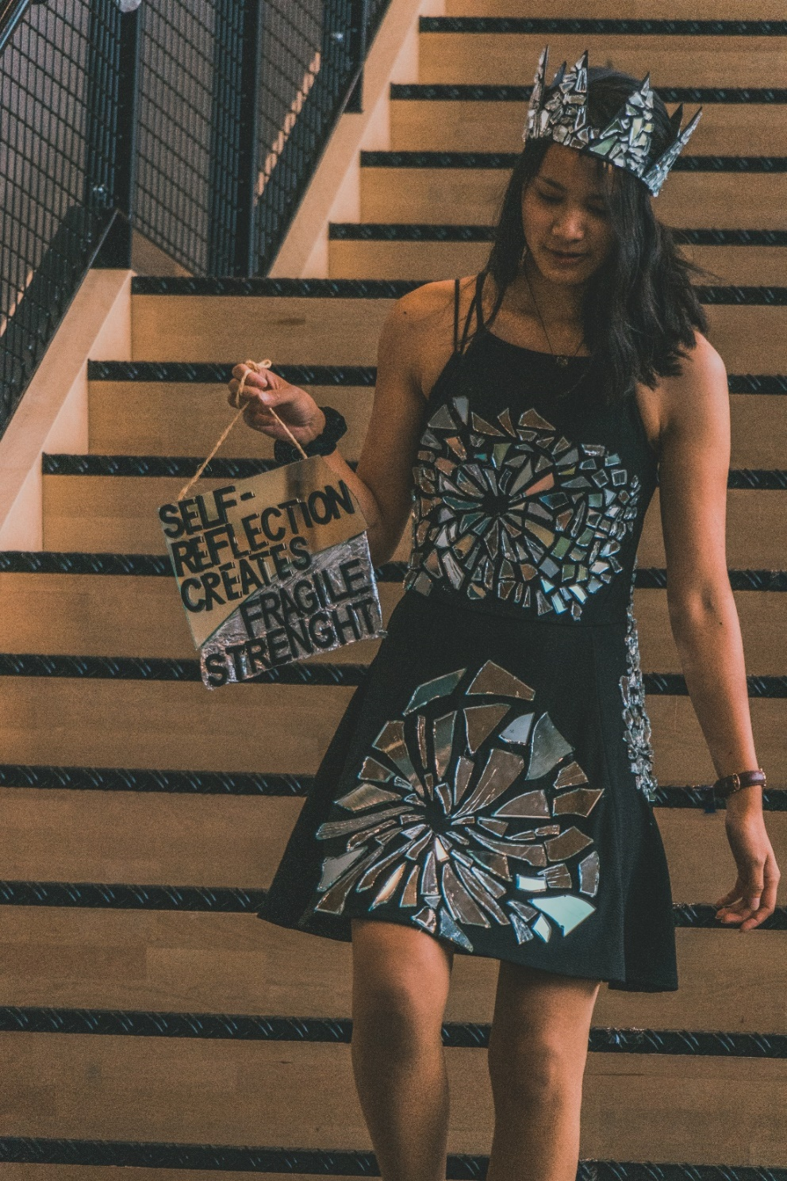
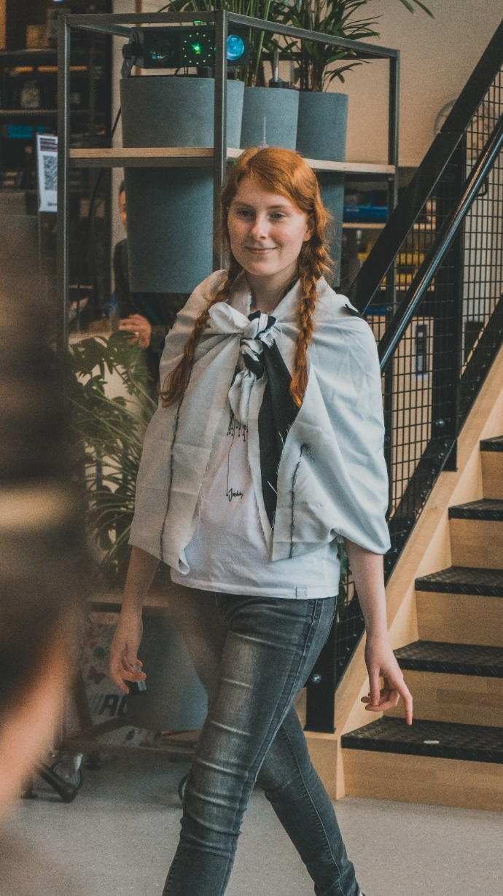
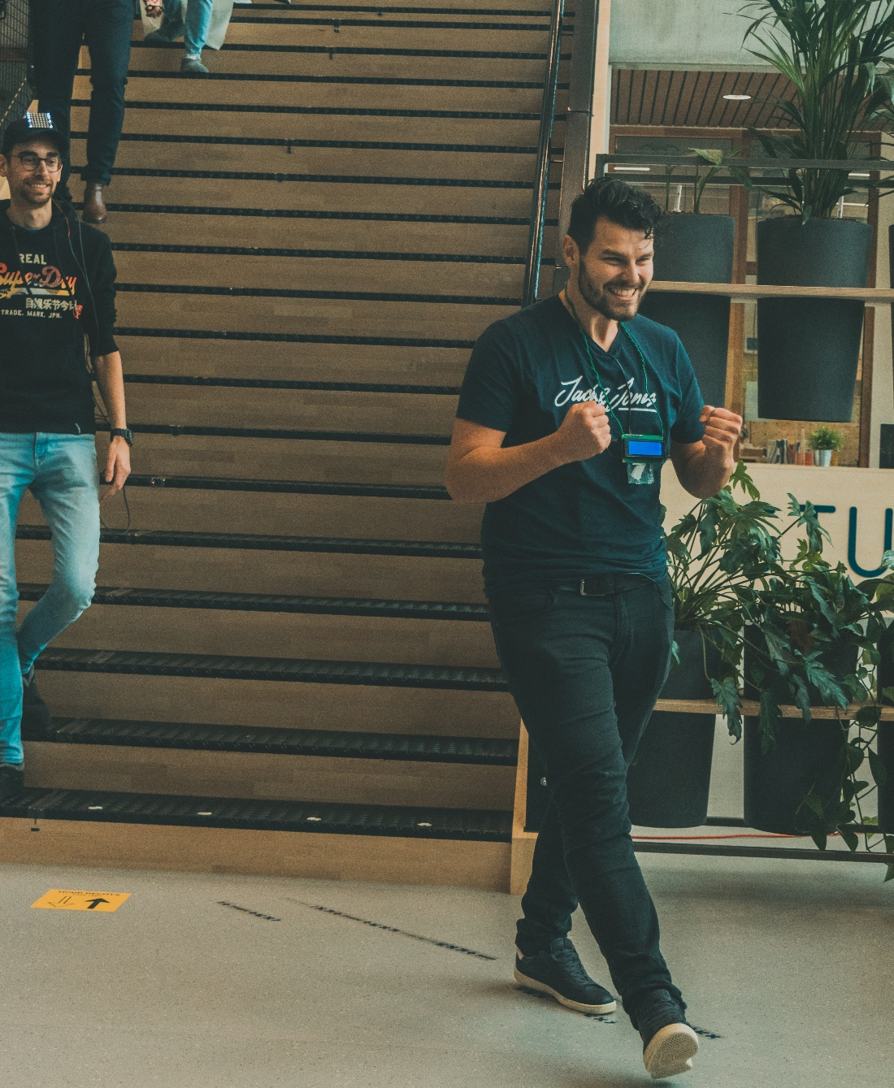
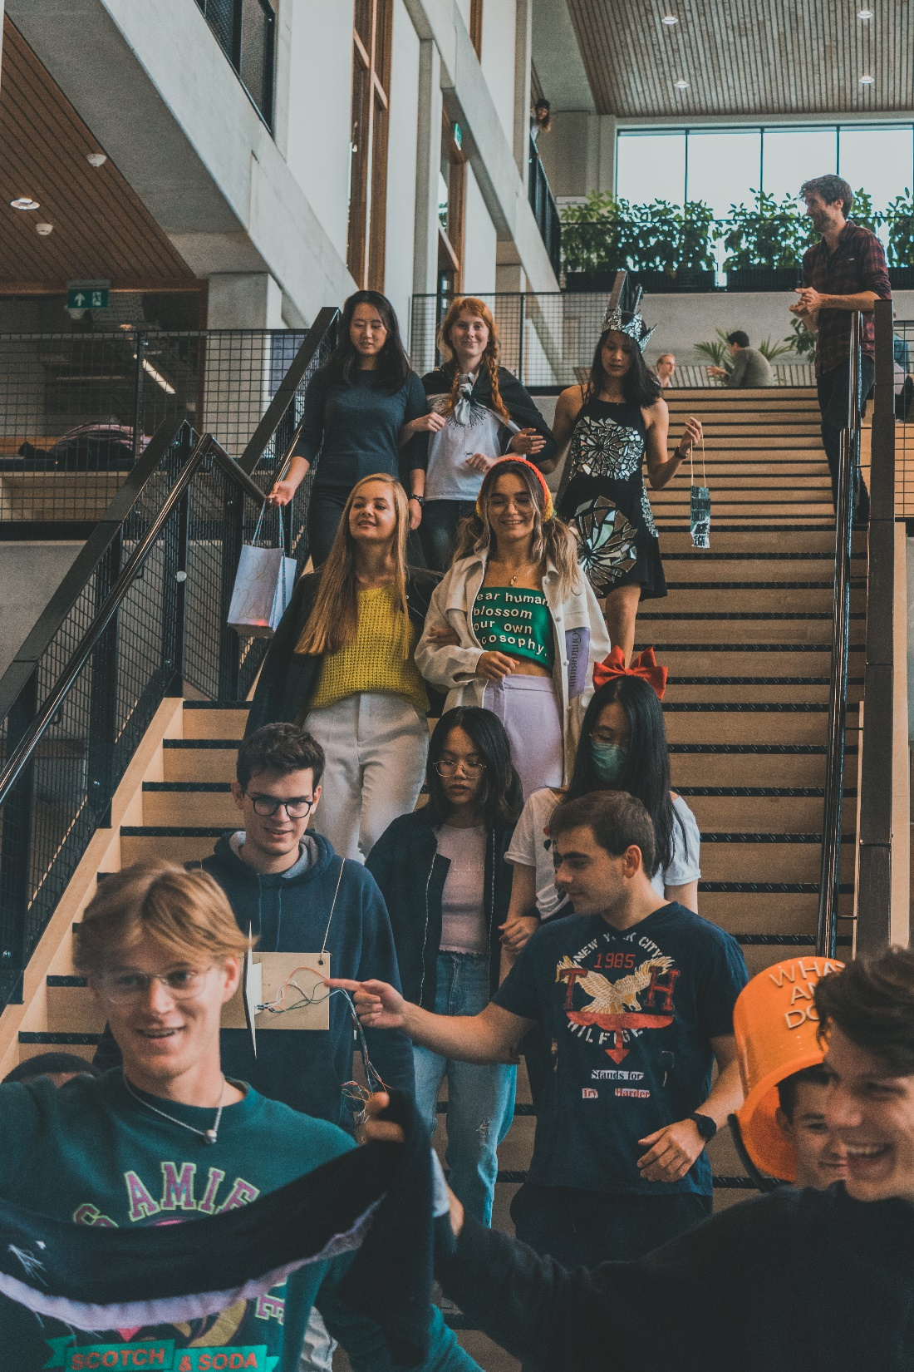
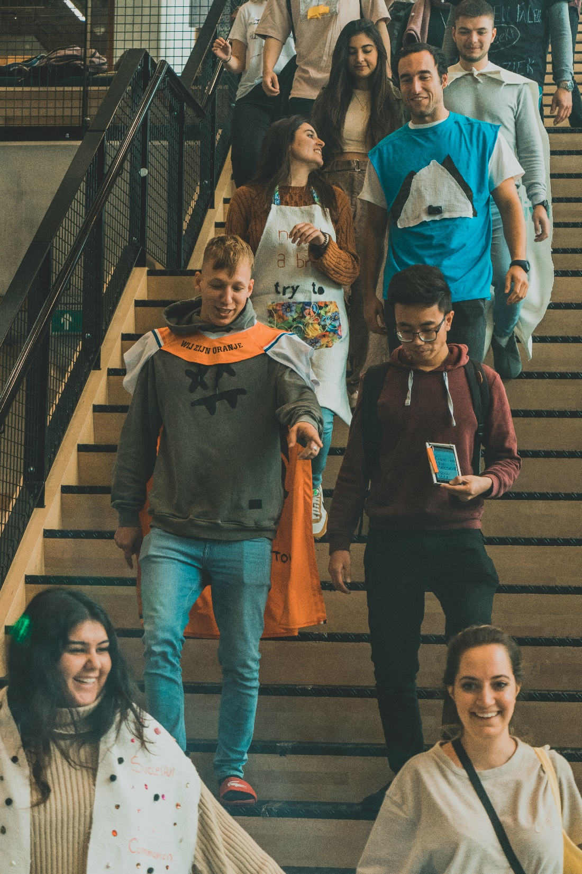
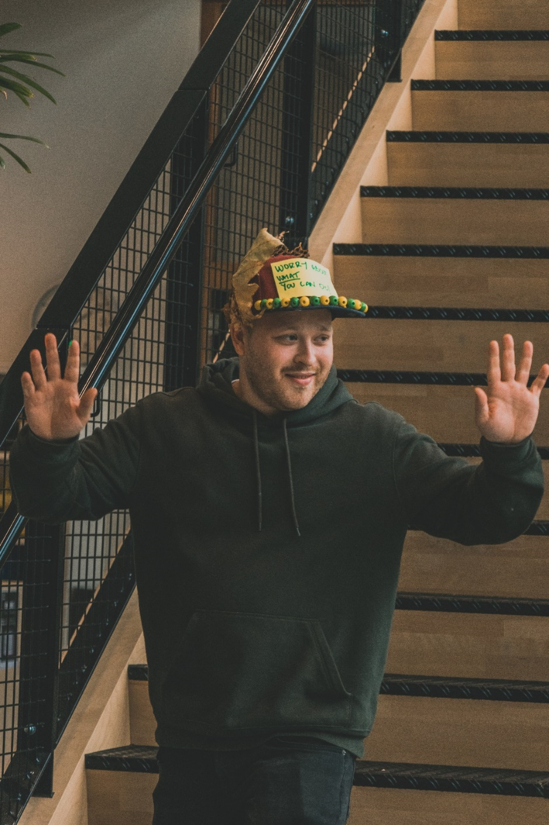
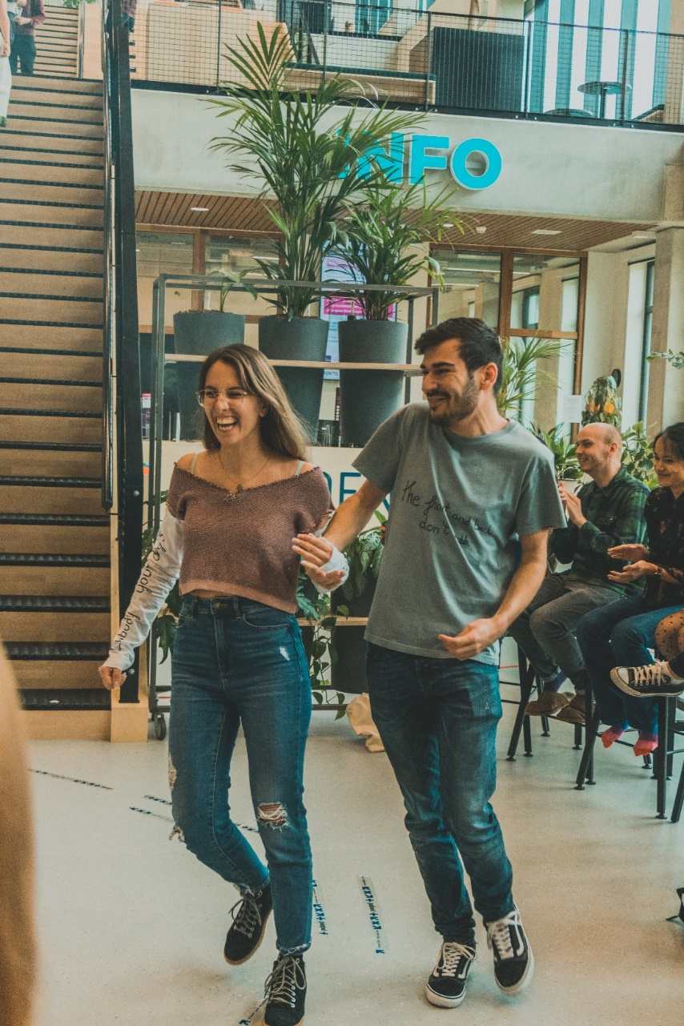
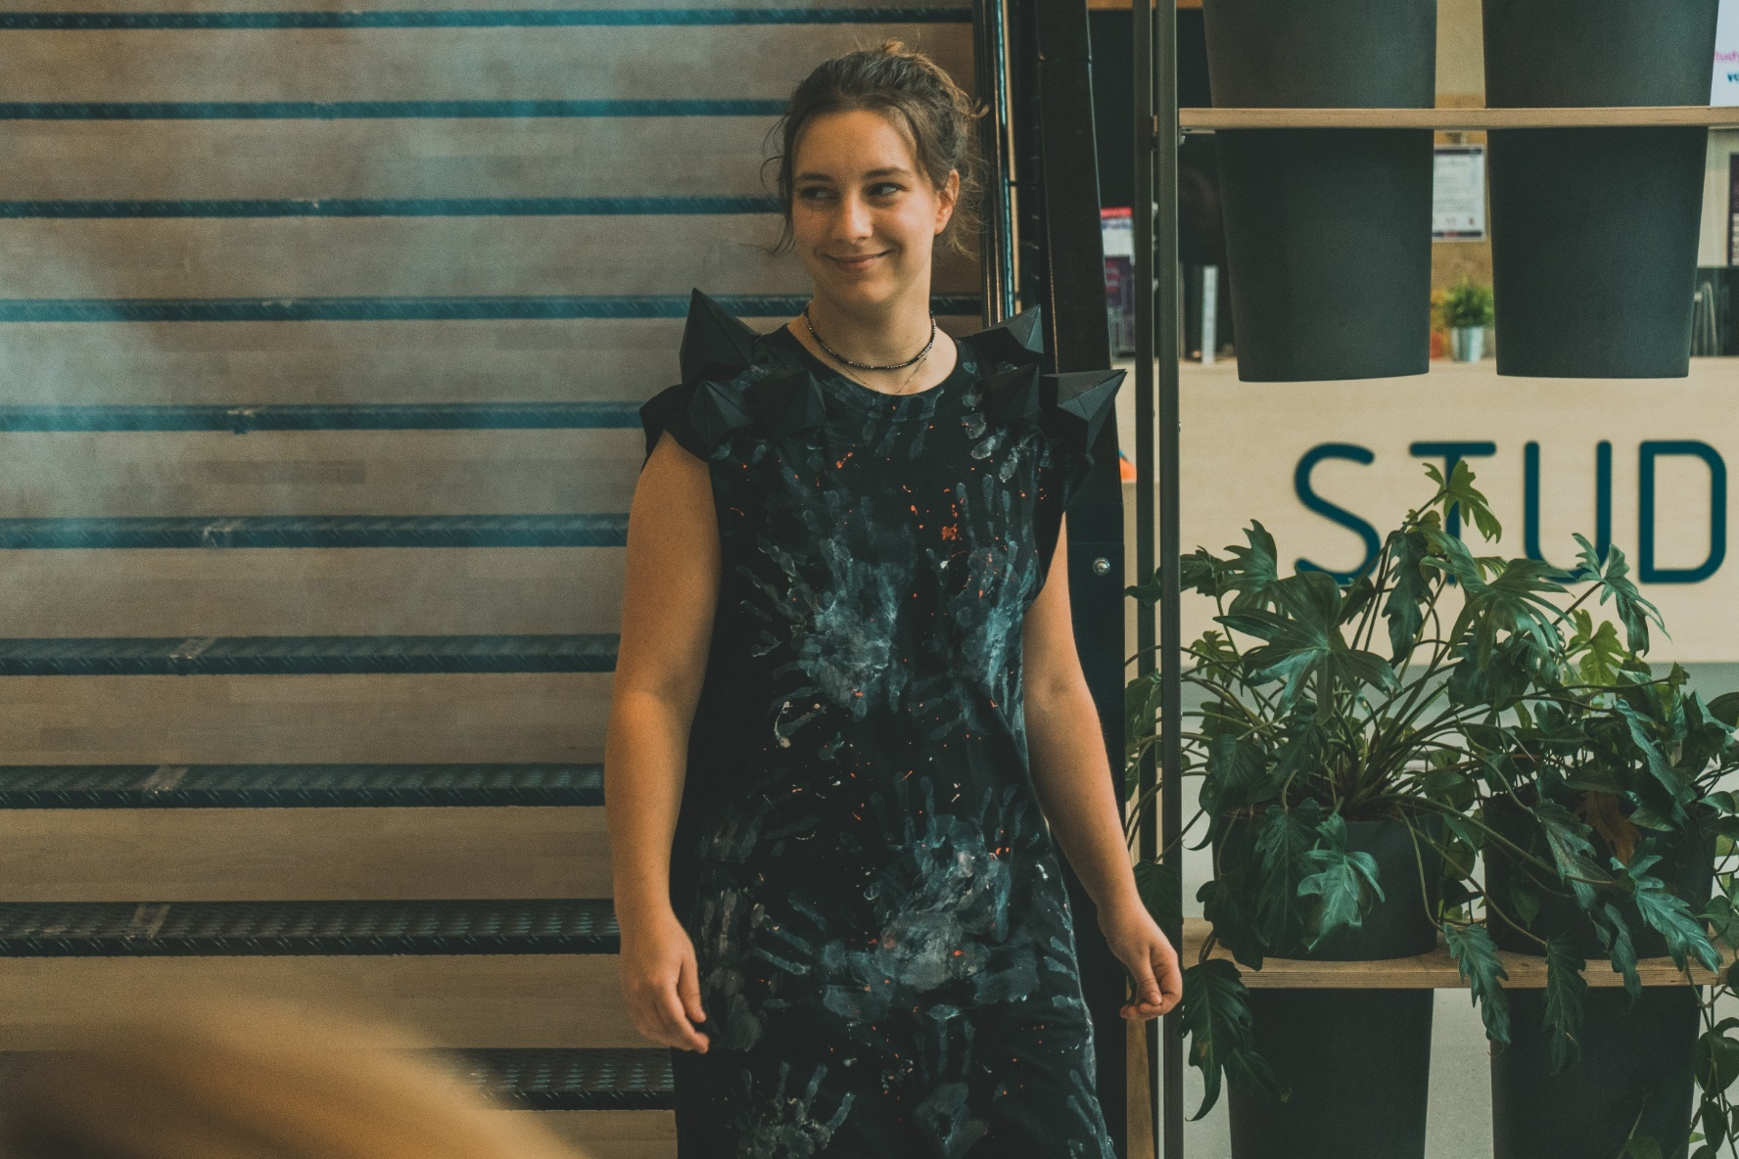

Slide 7
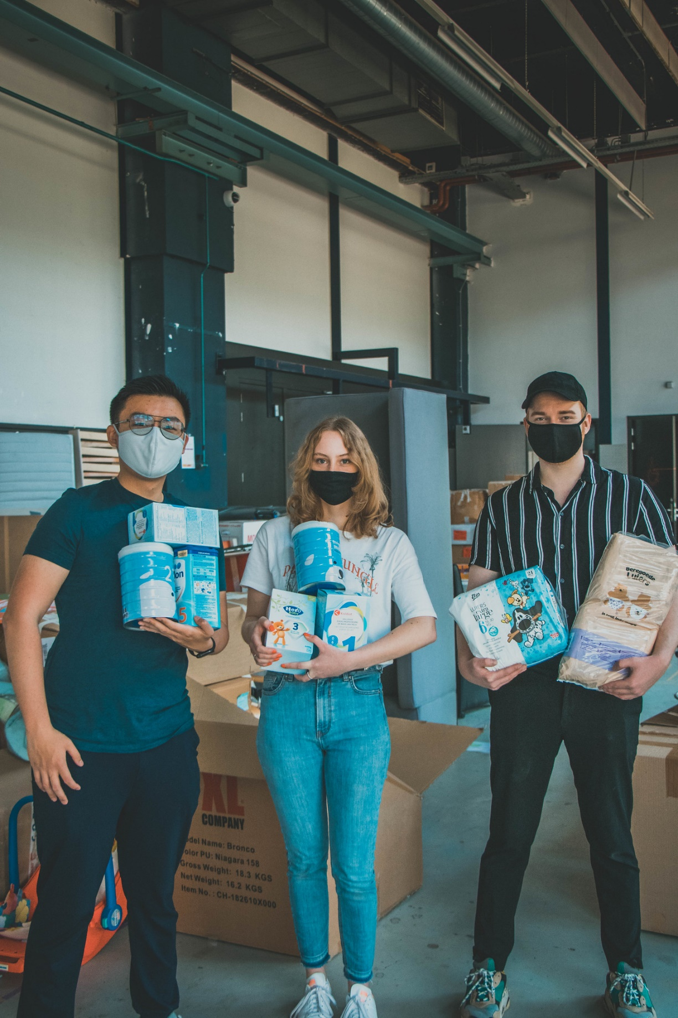
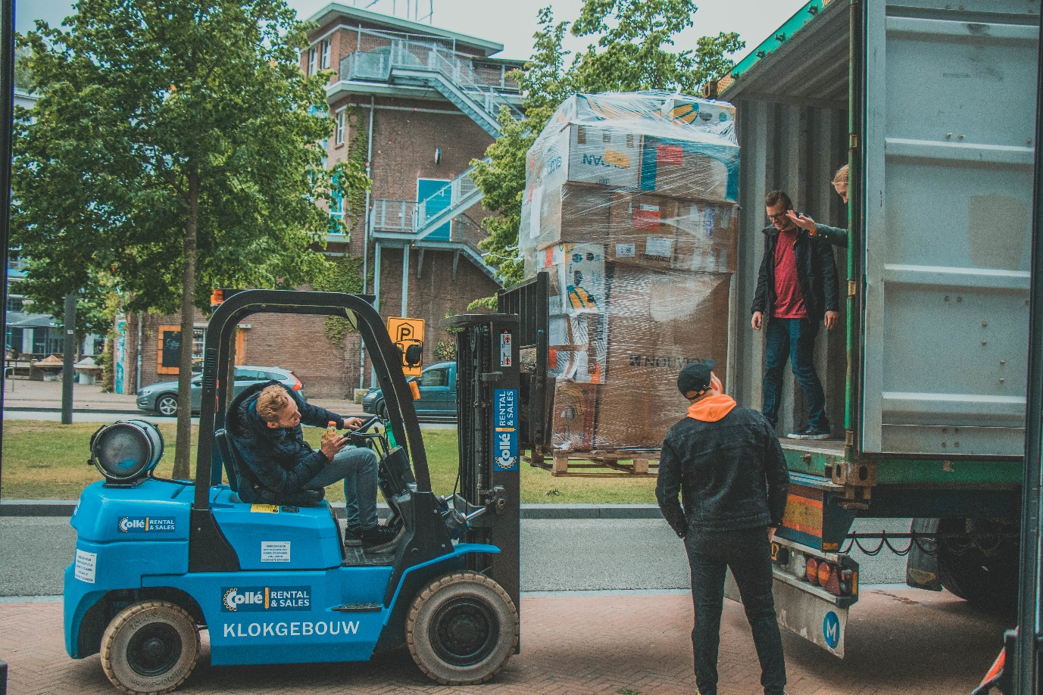
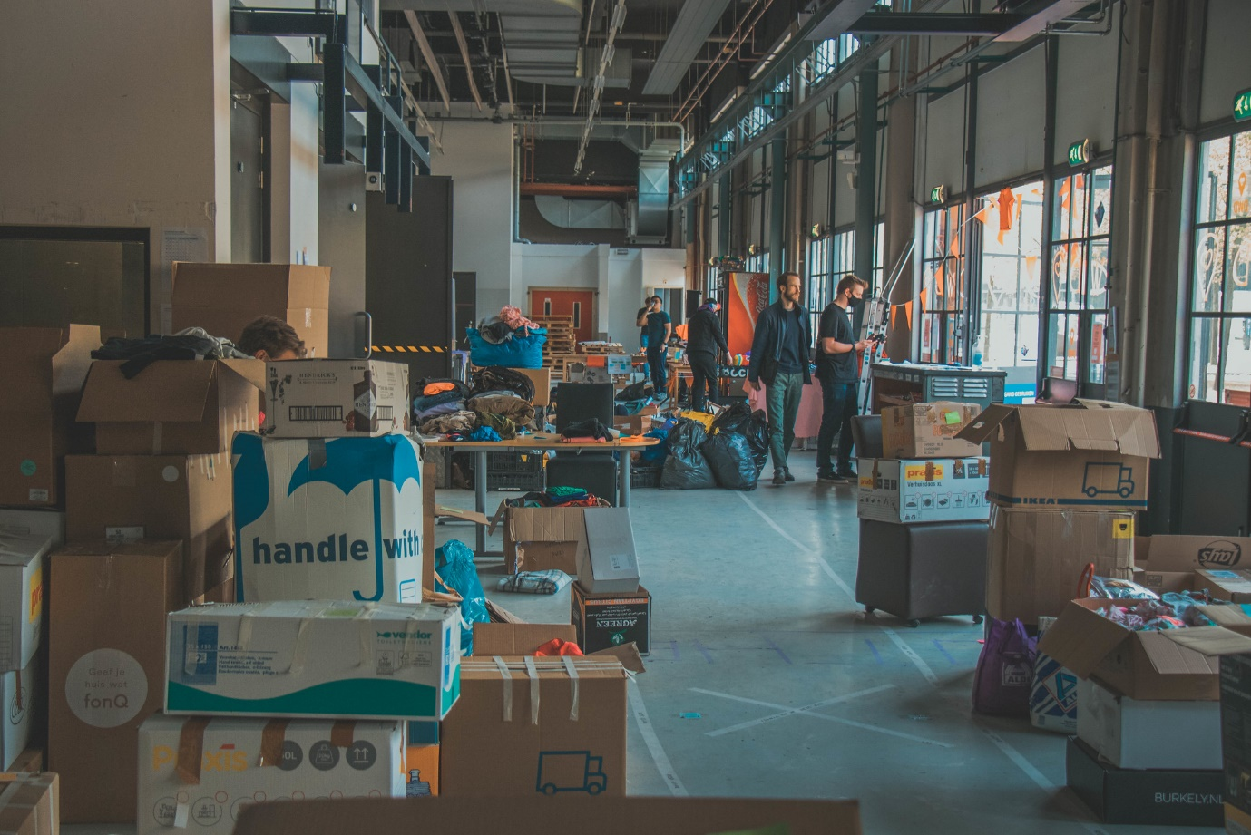
Pulsed for Good: Donate with Dignity

Slide 8
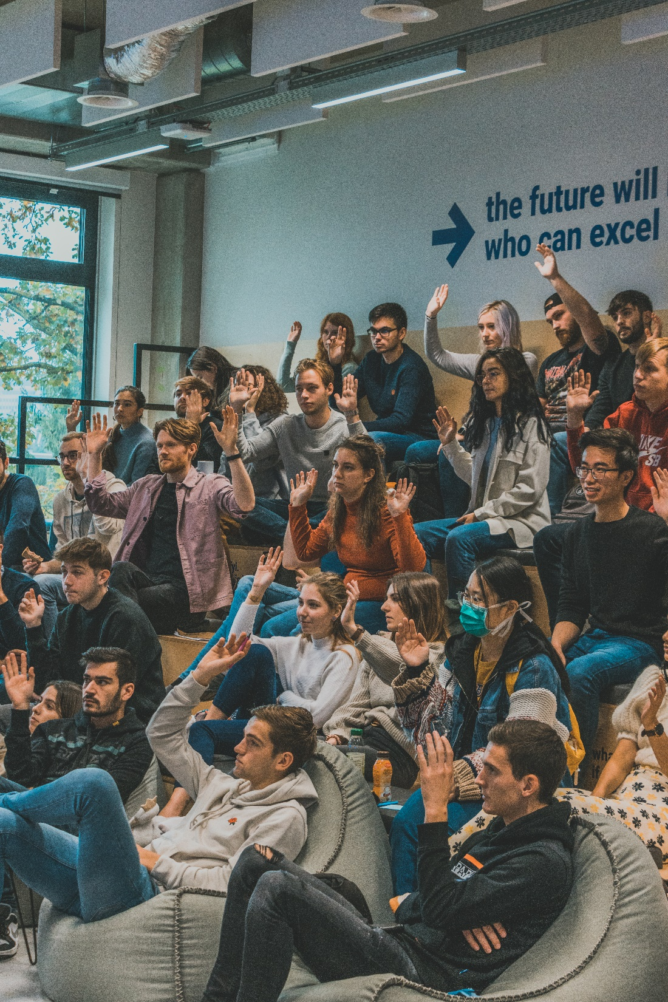
Pulsed for Good: Open Call
+ Craftwork
+ Ecodorp
+ Fight for basic needs
+ Stichting Tutu

Slide 9
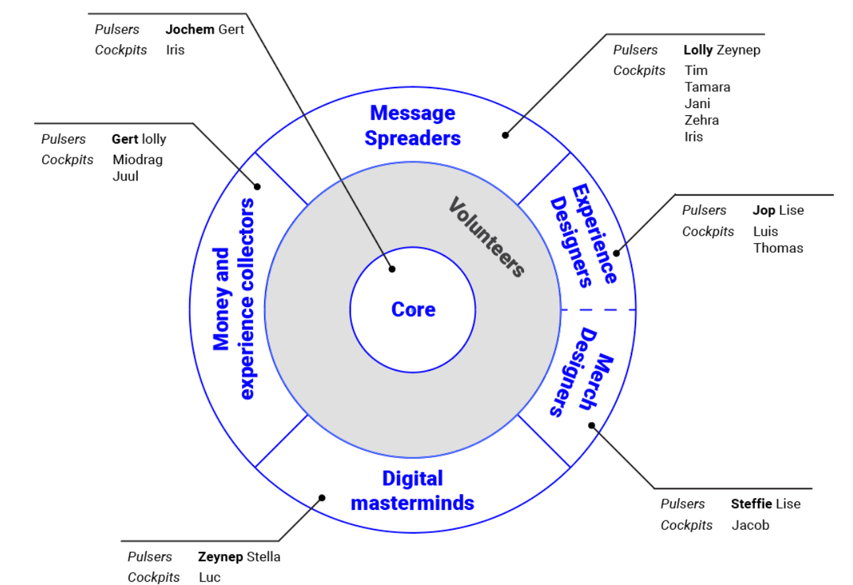
Pulsed for Good: Stichting Tutu
Studenten…
+ kiezen eigen thema
+ kiezen eigen rol
+ kiezen betrokkenheid
+ kiezen masterclasses

Slide 10
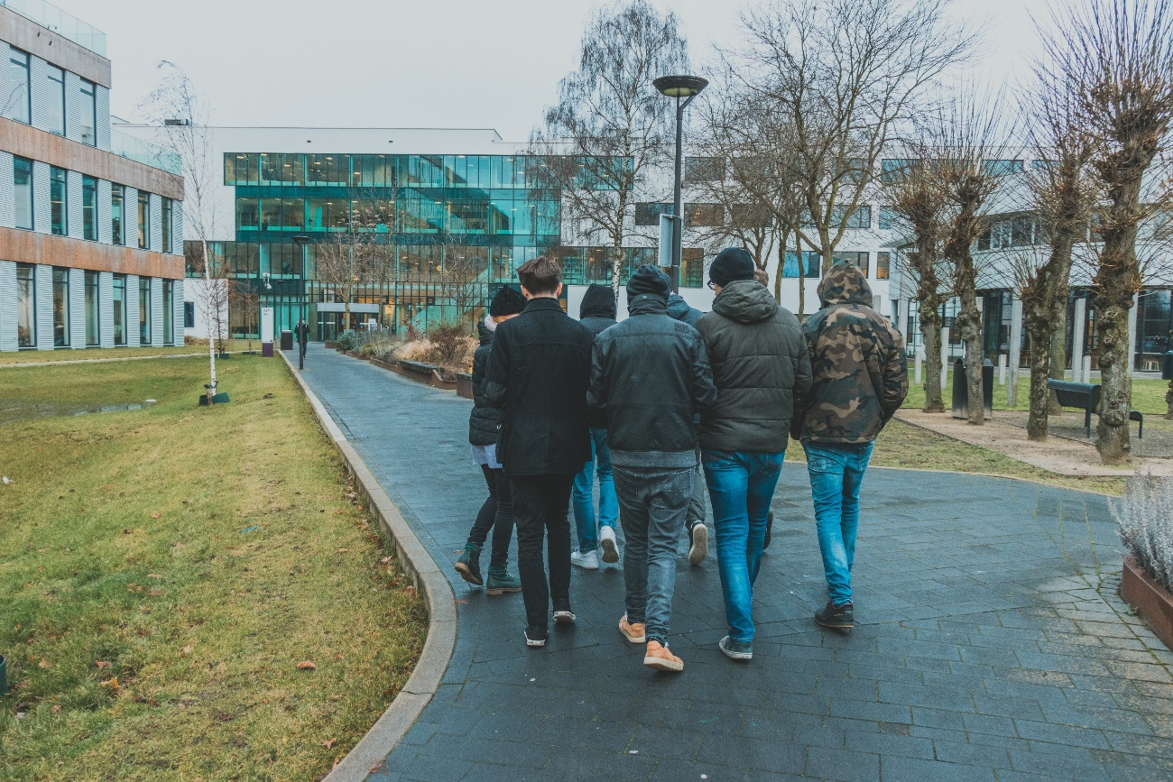
Waar zijn studenten verder autonoom?
+ tracks
+ masterclasses
+ challenge by choice
+ invulling werktijd

Slide 11
maar waarom werkt
dat dan?

Slide 12
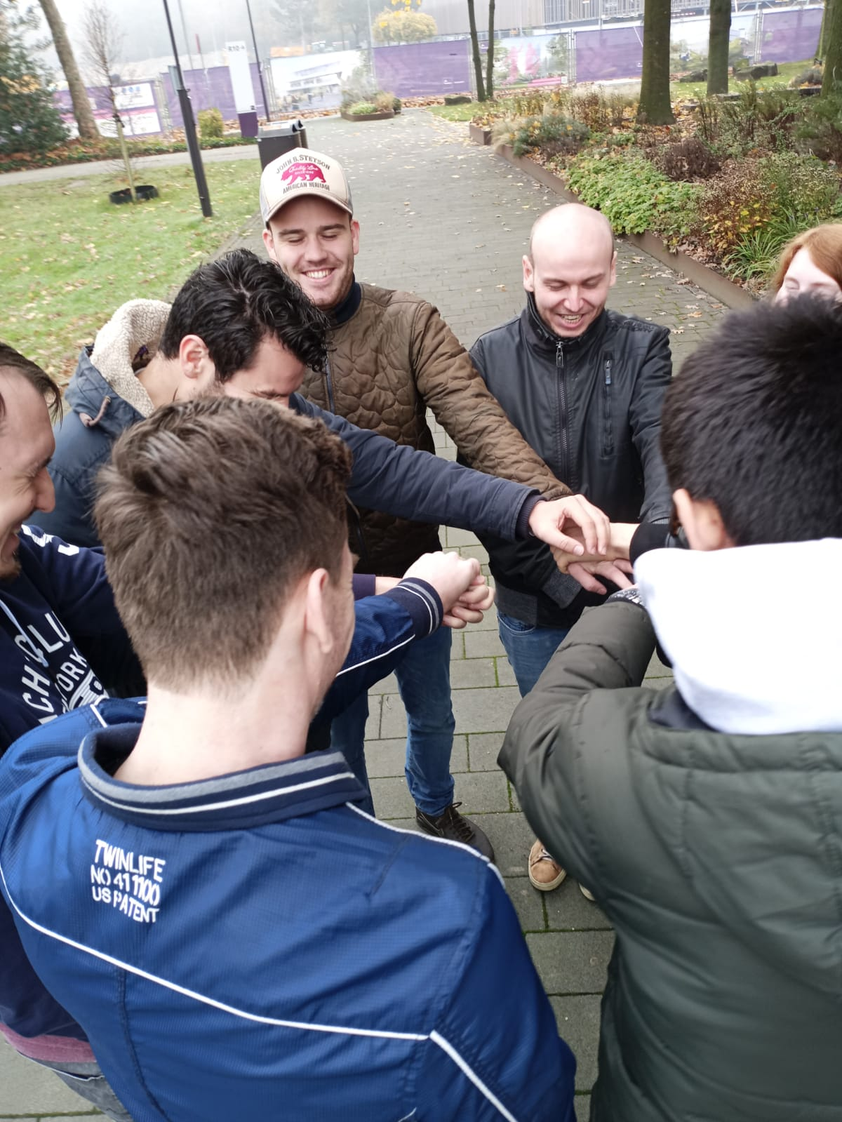
effectieve bestandsdelen
+ echte doelgroepen
+ pulsed space
+ focus op cultuur
+ talent-based coaching

Slide 13
Maar: vrijheid is geen vrijblijvendheid

Slide 14
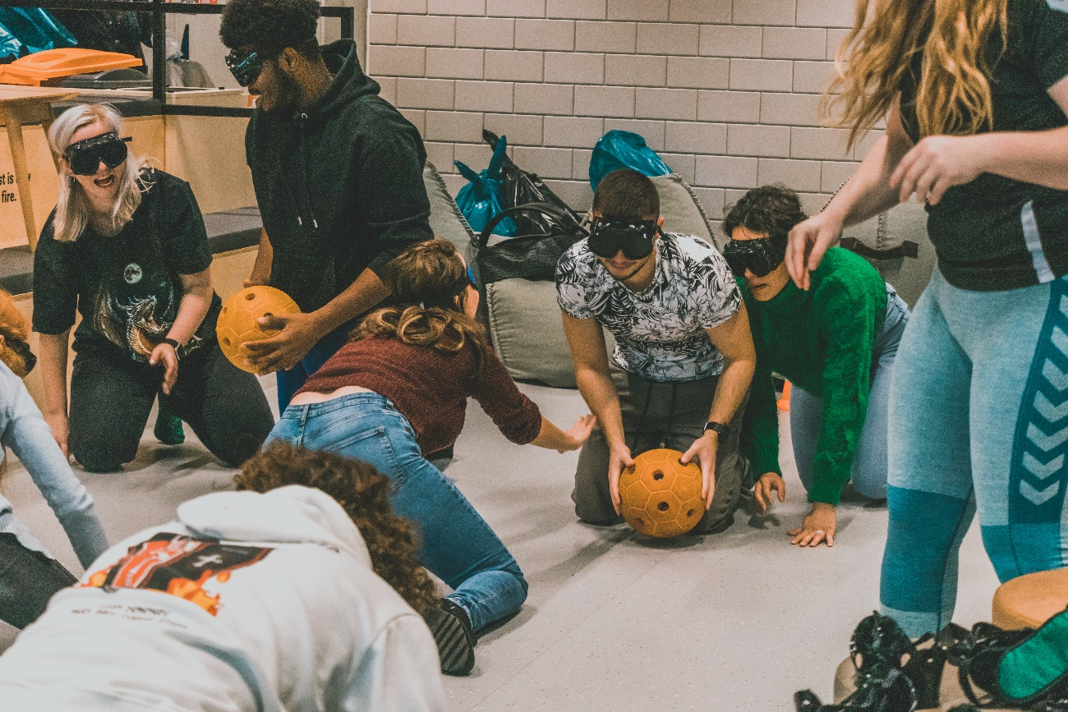
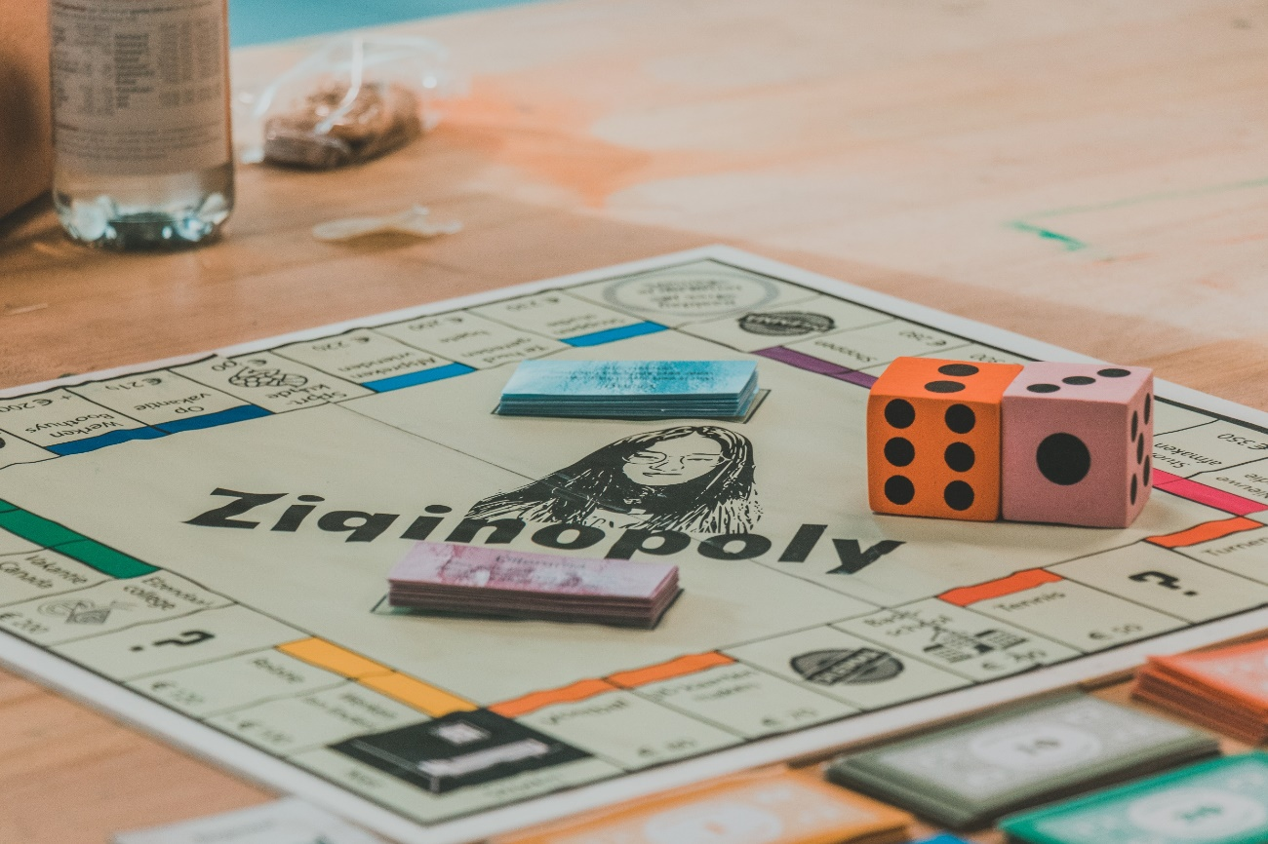
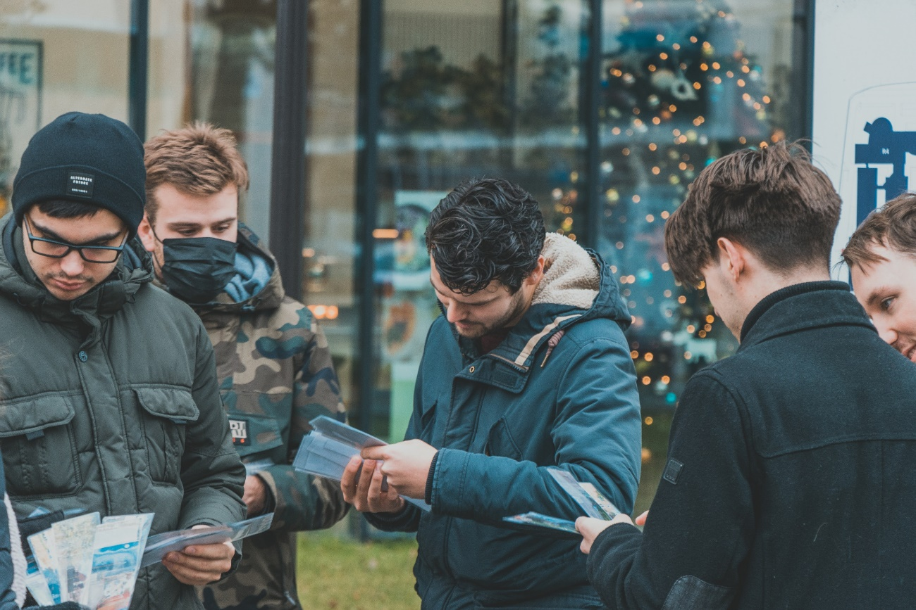
Vrijheid is geen vrijblijvendheid
+ we bieden kaders/specifications
+ studenten voelen verantwoordelijkheid (door doelgroep)
+ self-directed professionals
+ studenten zijn zich bewust van talenten en hoe ze deze kunnen inzetten

Slide 15
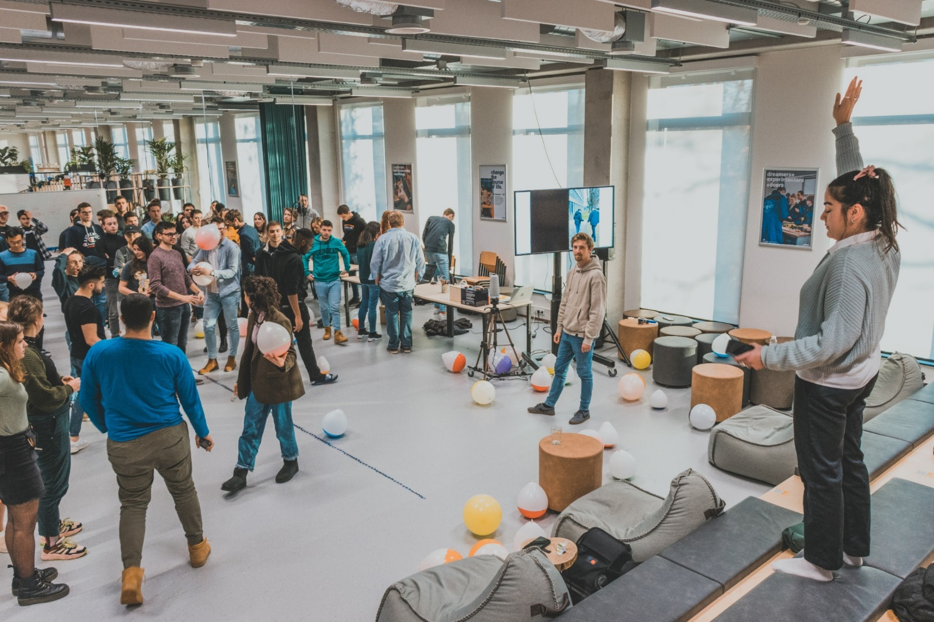
zijn er vragen?
Elkie Blokhuis-Oerlemans e.oerlemans@fontys.nl Gert van der Stelt g.vanderstelt@fontys.nl

